Slide 1
Методическая поддержка ГК «Просвещение» - важная составляющая в формировании профессиональных компетенций педагога»
Все права защищены. Никакая часть презентации не может быть воспроизведена в какой бы то ни было форме и какими бы то ни было средствами, включая размещение в Интернете и в корпоративных сетях, а также запись в память ЭВМ, для частного или публичного использования, без письменного разрешения владельца авторских прав. © АО «Издательство «Просвещение», 2022 г.

Slide 2
Профессиональная компетентность педагога – интегральная характеристика, определяющая способность решать профессиональные проблемы и типичные
профессиональные задачи, возникающие в реальных ситуациях профессиональной
педагогической деятельности, с использованием знаний, профессионального и
жизненного опыта, ценностей и наклонностей
Психолого- педагогическая компетенция
Организационно-деятельностная компетенция
Предметно-методологическая компетенция
Коммуникативная компетенция
ИКТ-компетенция
Валеологическая компетенция

Slide 3
Оценка компетенций работников
образовательных организацией
С 2017 года под руководством Рособрнадзора разрабатывается и апробируется Модель оценки компетенций работников образовательных организаций, направленная на повышение качества образования в Российской Федерации. Данный
комплекс работ проводится во исполнение Указа
Президента Российской Федерации от 07.05.2018 № 204 по внедрению национальной системы
профессионального роста педагогических работников.
По заказу Рособрнадзора исполнителями данного
проекта являются АНО РЦПНСП «Инициатива», ГК
«Просвещение», ООО «РТК-Иксора», ООО «НМЦ Аксиома» с привлечением ведущих специалистов и общественно-профессиональных объединений
педагогических работников.

Slide 4
История проекта

Slide 5
Новые образовательные цели
Внешние требования профессиональной
среды
Внутренние
профессиональные потребности
Образовательный запрос
Выбор методической услуги
информационная
учебно-методическая
организационно-педагогическая научно-методическая
экспертно-аналитическая
социально-психологическая поддержка

Slide 6
Методическая поддержка ГК «Просвещение»
Тьюторское
сопровождение
Методическая
поддержка
на сайте Учитель.club/
Вебинары
Семинары
Методические дни в
регионе
Профессионального
мастерства
Взаимодействие ГК «Просвещение» и
участников образовательных отношений
Конкурсы
Курсы повышения квалификации
Для учащихся
Конференции Педагогические
марафоны
Проектные сессии
Обмен опытом
Горячая линия
vopros@prosv.ru
Информационно-
методические бюллетени
Профессиональные
сообщества

Slide 7
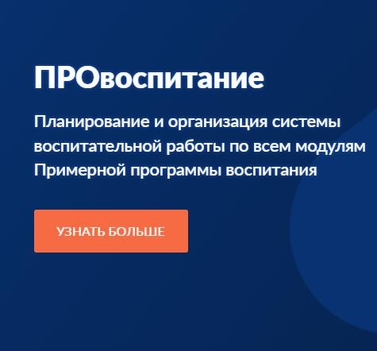
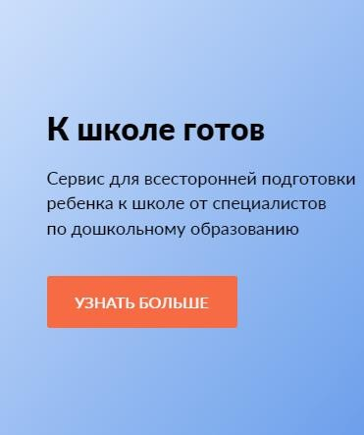
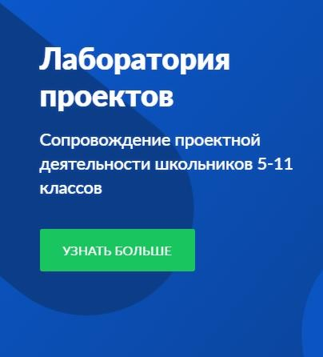
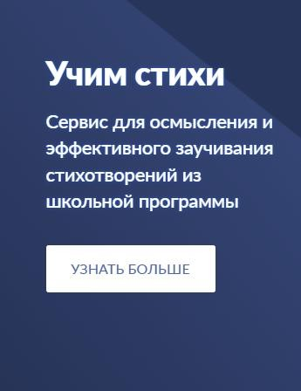
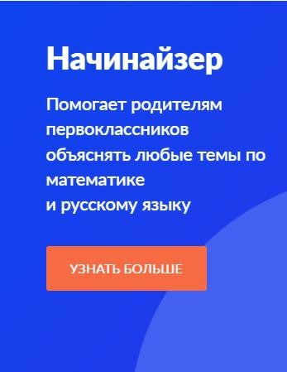
Экосистема цифровых продуктов «Просвещения»
Формируем ИКТ-компетенцию
https://media.prosv.ru/fg/
https://media.prosv.ru/vospitanie/
https://media.prosv.ru/ksg/
https://media.prosv.ru/lsp/
https://media.prosv.ru/stihi/
© АО «Издательство «Просвещение», 2022
https://media.prosv.ru/audio-uchebnik/
https://media.prosv.ru/nachinaizer/

Slide 8
ПроВоспитание
Для заместителей и советников директоров школ
по воспитательной работе
1
Создать Рабочую программу воспитания в удобном конструкторе
Конструктор Рабочей программы воспитания
2
Разработать Календарный план воспитательной
работы школы (по всем модулям и направлениям)
3
Сформировать Календарь школьных событий
Конструктор Календарного плана
4
Провести самоанализ воспитательной работы
сотрудников школы

Slide 9
ПроВоспитание
Для учителей и классных руководителей
Воспользоваться готовыми сценариями и материалами для организации воспитательной работы
1
2
Отслеживать воспитательные мероприятия в Календаре школьных событий)
3
Пройти самоанализ воспитательной работы
4
Получить рекомендации по использованию
учебников, учебных и методических пособий

Slide 10
240 педагогических идей
4 конструктора школьных документов
ПроВоспитание
12 готовых анкет для самоанализа
24/7
Ежемесячное пополнение
педагогических идей
https://media.prosv.ru/vospitanie/

Slide 11
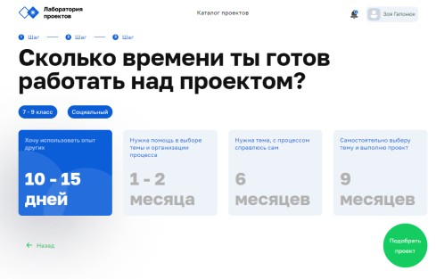
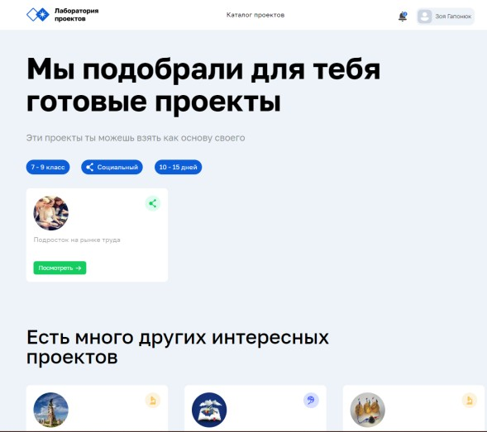
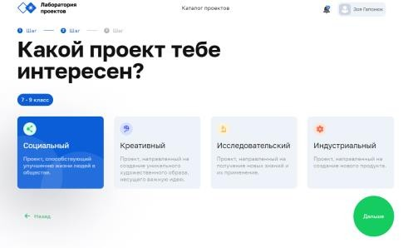
Лаборатория проектов
▸ Обязательность организации проектной деятельности в школе (ФГОСы)
▸ Обязательность развития информационно-
образовательной среды
▸ Результат защиты
индивидуального проекта – в
аттестат
▸ Недостаточность проектных компетенций у учителей
▸ «Дополнительная» нагрузка
учителя (нет времени
подготовить достаточный массив материалов)
▸ Отсутствие инструментов информационно-
образовательной среды
▸ Обучающий алгоритм по овладению проектными компетенциями
▸ Практическая отработка проектных компетенций на значительном объеме готового контента
▸ Единые критерии оценивания и самооценки

Slide 12
Лаборатория проектов
5 – 11 классы
150+ проектов
4 вида проектов
https://media.prosv.ru/lsp/
4 уровня сложности проектов
24/7
Следующий релиз: пополнение проектов для 1-4
классов

Slide 13
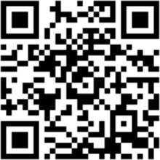
Учим стихи
Сервис для эффективного заучивания стихотворений
Задача:
https://media.prosv.ru/stihi/
помочь школьникам легко и успешно заучить стихотворение с опорой на:
определение эмоционального тона осмысление содержания восприятие смысловых фрагментов
Результат:
Интерес к чтению стихов наизусть Расширение словарного запаса
Эффективная организация школьных мероприятий

Slide 14
Функциональная грамотность. Банк заданий
Интерактивное продолжение
дидактического комплекса Издательства «Просвещение»
1
Задания от экспертов международных исследований
качества образования
2
Наблюдение за динамикой формирования функциональной грамотности у обучающихся
3
Индивидуальная работа с каждым учащимся

Slide 15
Функциональная грамотность. Банк заданий
https://media.prosv.ru/fg/
3-9 классы
500+ комплексных заданий
5 компонентов грамотности
100 000+ проданных лицензий
24/7
Следующий релиз: + 2 компонента грамотности

Slide 16
Учебник в наушниках
Популярные учебники с 5 по 9 класс в аудиоформате
https://media.prosv.ru/audio-uchebnik/
1 Снижает нагрузку на зрение
2
Восприятие информации на слух формирует ассоциативные связи, тренирует внимание
3
Профессиональные дикторы, правильное произношение и интонации
30+ учебников 24/7
Следующий релиз: увеличение количества аудиоучебников
16

Slide 17
Как получить доступ к цифровым продуктам?
Зайдите на платформу Медиатека Просвещения, https://media.prosv.ru , и перейдите на страницу соответствующего сервиса

Slide 18
Цифровые комплекты электронных учебников
Бесплатный доступ для школ, педагогов и учащихся на платформе https://educont.ru/
Цифровой сервис «Учим стихи» и 177 ЦОК «Просвещения» по различным предметам для 1-11 классов
Компоненты ЦОК – ЭФУ для уровня начального, основного и среднего общего образования, включенные в
действующий ФПУ
Больше информации

Slide 19
Поддержка и контакты
по вопросам приобретения цифровых сервисов
для государственных структур
и образовательных организаций
vopros@prosv.ru
Щеглова Ирина Сергеевна,
Региональный директор в Республике Крым
и г.Севастополе
Тел.: 8 (978) 826-42-97, 8 (985) 951-90-81
Email: IShcheglova@prosv,ru
19

